Slide 1
MOBILITAZIONE GLOBALE PER LA SICUREZZA 2024
“Un passo avanti verso la sicurezza”

Slide 2
Il nostro impegno per la sicurezza
Il nostro viaggio verso la sicurezza
I pilastri della nostra cultura della sicurezza – Politica sulla sicurezza
I pilastri della nostra cultura della sicurezza – Regole salvavita
I pilastri della nostra cultura della sicurezza – Organizzazione del luogo di lavoro
Creazione di una cultura della sicurezza
Leadership per la sicurezza

Slide 3
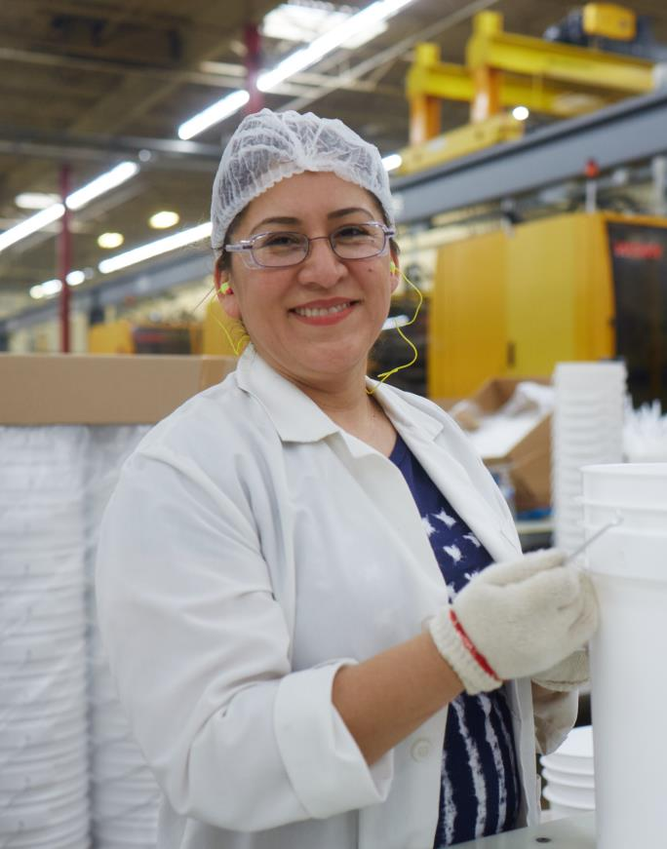
IL NOSTRO IMPEGNO PER LA SICUREZZA COME VALORE FONDAMENTALE
Non c'è niente per cui valga la pena rischiare un infortunio.
Tutti gli infortuni possono essere evitati.
Noi gestiamo la sicurezza.
Un comportamento sicuro è una condizione essenziale per l’impiego per tutti i dipendenti.
“
“
Come azienda, è nostra responsabilità etica assicurare che ciascun dipendente torni a casa sano e salvo, ogni giorno.
La sicurezza è un elemento importante in ogni decisione che prendiamo.
– Mark Burgess, Presidente e Amministratore Delegato
Notes:
At Mauser Packaging Solutions, we are all leaders when it comes to Safety. We all share equal responsibility for knowing and ability by our safety principles regardless of job, role or tenure.
We have a duty each and every day to remind ourselves of our core safety principles. Our core safety principles are:
Nothing is worth getting injured over.
All injuries can be prevented.
Safety will be managed.
Safe behavior is a condition of employment for all employees.

Slide 4
Lo stato attuale
Notes:
To begin with, we will examine our current safety culture.

Slide 5
IL NOSTRO VIAGGIO VERSO LA SICUREZZA
MOBILITAZIONE GLOBALE PER LA SICUREZZA 2024
Riduzione attuale dal 2020
45,63%
TRIR
Totale registrabile
Tasso di infortuni
43,43%
LTIR
Tempo di lavoro perduto
Tasso di infortuni
Un passo avanti verso la sicurezza
5
Notes:
Overall, Mauser Packaging Solutions is making year over year improvement regarding safety based on both leading and lagging indicators. However, we still have life altering injuries happening in the workplace.

Slide 6
Investimenti aziendali per la sicurezza
Investimenti nelle infrastrutture Investimenti CAPEX significativi effettuati nel corso di diversi anni per apportare un miglioramento diretto all’infrastruttura per la sicurezza delle strutture.
Investimenti nella formazione Attenzione e investimenti maggiori nei programmi di formazione per la sicurezza, inclusi la formazione dei nuovi assunti e il laboratorio sull'impegno per la sicurezza per i supervisori.
Notes:
On a corporate level, we are acting on our commitment to safety with investments in infrastructure, training and ???.
Over $XX of CAPEX investments made over the past X years that directly improve the safety infrastructure in facilities.
Additional focus and investment made into safety training programs including new hire training and Safety Engagement Workshop for Supervisors.

Slide 7
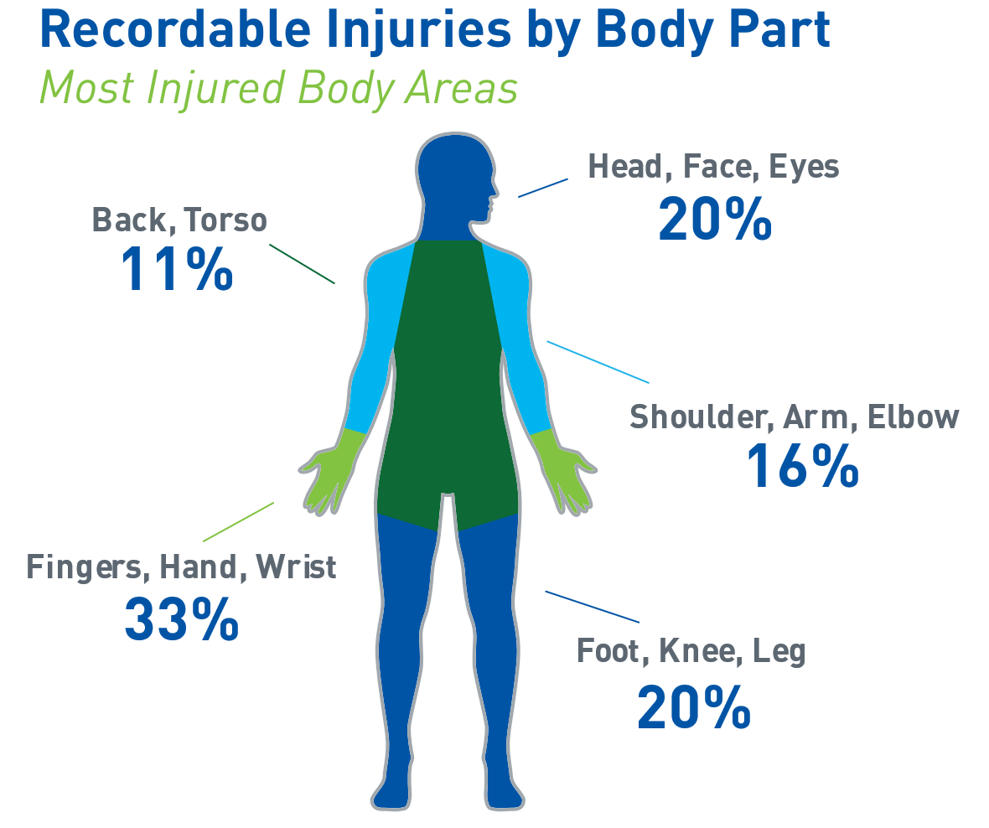
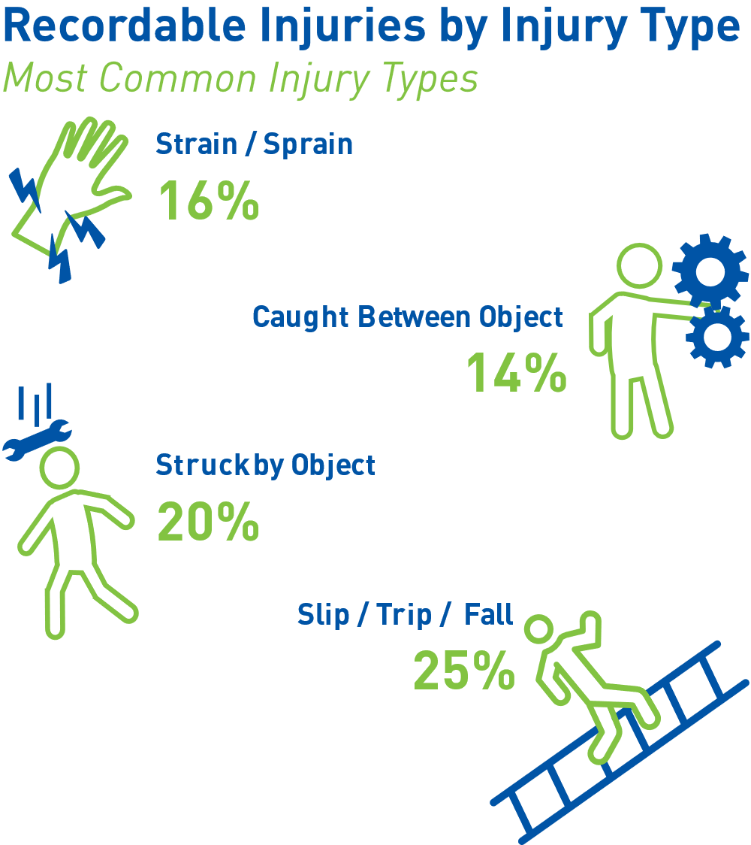
INFORTUNI TRIMESTRE 1 2024
MOBILITAZIONE GLOBALE PER LA SICUREZZA 2024
Stiamo mettendo a punto il nostro viaggio verso la sicurezza, ma i dipendenti ancora subiscono infortuni che alterano la loro qualità della vita.
Un passo avanti verso la sicurezza
7
Notes:
We are improving in our safety journey, but employees are still experiencing life altering injuries.

Slide 8
Il viaggio di Mauser verso la sicurezza
MOBILITAZIONE GLOBALE PER LA SICUREZZA 2024
Costruire un ambiente di lavoro sicuro
Gli elementi chiave per costruire e sostenere un ambiente di lavoro sicuro
Da dove siamo partiti
Che cosa stiamo facendo
A che punto siamo
Norme/regolamenti governativi e aziendali
Controlli ingegneristici
Leadership
Negli ultimi cinque anni, Mauser ha accresciuto l'impegno nei confronti dei regolamenti OSHA e ha introdotto le nostre Regole salvavita.
Focus: Compliance
Negli ultimi anni, identificazione di punti critici relativi alle attività ad alto rischio, progettazione e installazione delle necessarie protezioni per i macchinari.
Focus: eliminazione dei rischi per la sicurezza
Sviluppo da parte dei nostri leader di comportamenti e azioni che promuovano una cultura in cui i dipendenti siano impegnati nella sicurezza.
Focus: Impegno
Un passo avanti verso la sicurezza
8
Notes:
In the past five years, Mauser has been committed to ensuring compliance to OSHA regulations along with implementation of the Life Saving Rules to provide structure around the non-negotiable safety behaviors. We have also been investing significantly in engineering controls to provide the necessary infrastructure to protect employees from risk. But a true safety culture must begin with complete commitment from leadership in the company endorsing a culture where employees are engaged with safety. To take the next step in our safety journey, we are making a commitment at every level of the organization to prioritize safety above all other goals and objectives.

Slide 9
I pilastri della nostra cultura della sicurezza
Notes:
To begin with, we will examine our current safety culture.

Slide 10
I TRE PILASTRI DELLA NOSTRA CULTURA DELLA SICUREZZA
IMPEGNO
COMPORTAMENTO
AMBIENTE
Politica sulla sicurezza
dichiarazione scritta del nostro impegno per la sicurezza
Regole salvavita
principi guida su come mettiamo in pratica il nostro impegno per la sicurezza
Organizzazione del luogo di lavoro (5S)
creazione di uno spazio in cui il lavoro può essere svolto in modo sicuro
Sono necessari leader per la sicurezza a ogni livello dell'organizzazione per sviluppare e sostenere una cultura della sicurezza.
Notes:
Our Safety Culture is supported by three pillars
Our Global Health and Safety policy which is the written statement of our commitment to safety
The Life Saving Rules which are the guiding principles of how we practice out commitment to safety
And Workplace Organization which creates the physical space where safe work can be practiced. A safe work environment is created through many factors including machine guarding, automation, fall protection, ventilation, noise control, lighting and more, but organization created through 5S is one area where we all have ownership and responsibility.
Undergirding these three pillars are safety leaders that are needed at every level of the organization to develop and support a safety culture. A safety culture is nothing without people who comply with it and nurture it every day.
Over the next few slides we will take a look at each of these three pillars.

Slide 11
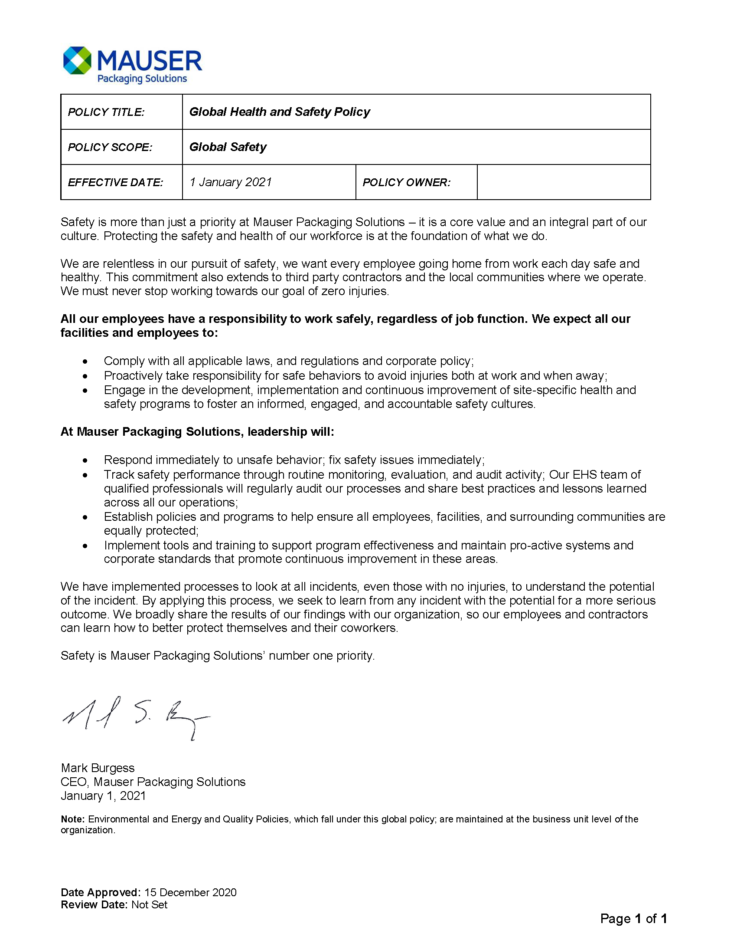
LA NOSTRA POLITICA SULLA SICUREZZA
Punti salienti della nostra Politica:
la sicurezza è un valore fondamentale, non una priorità. La nostra ricerca della sicurezza è inarrestabile.
Parte integrante della nostra cultura.
Include la comunità in cui lavoriamo e gli appaltatori.
La nostra responsabilità come dipendenti Mauser e le nostre strutture.
Affidabilità dei leader.
Procedure in caso di incidenti, apprendimento ed evoluzione della nostra sicurezza.
Notes:
Our first pillar is our Global Health and Safety Policy.
This policy is a recognized written statement of our commitment to protect the health and safety of employees, those we work with and our community.
Highlights of our policy:
Safety is a core value, not a priority. Relentless is our pursuit of safety.
Integral part of our culture.
Includes our community in which we work and contractors.
Our responsibility as Mauser employees along with our facilities.
Leadership’s accountability.
Incident processes, learning and evolving our safety.
Employees can access our Global Health and Safety Policy on MauserNOW and on communication boards.

Slide 12
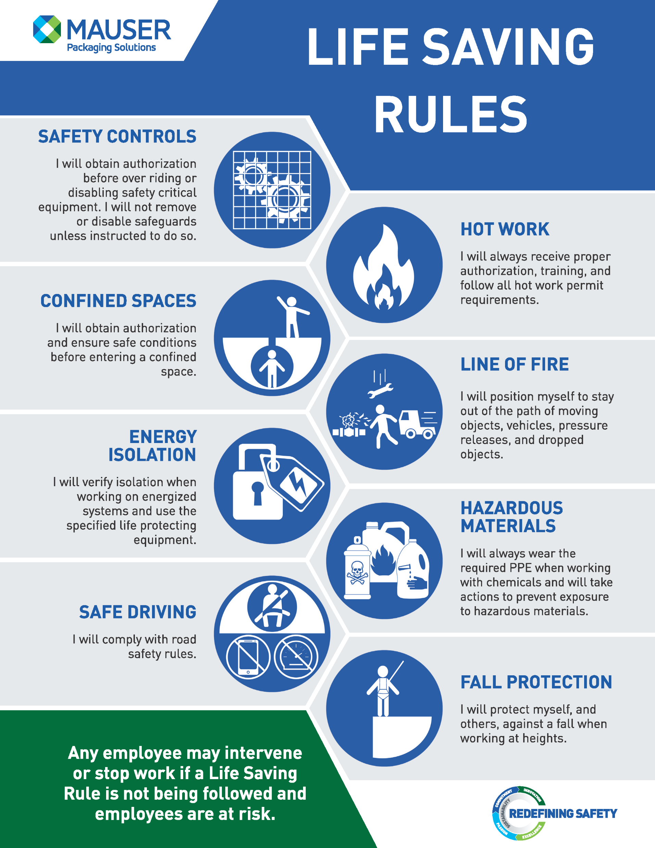
REGOLE SALVAVITA
Le regole salvavita (LSR) sono principi chiave della sicurezza che riguardano pericoli specifici correlati alle nostre operazioni e volti alla protezione contro lesioni o morte.
Notes:
The second pillar is the Life Saving Rules which are key safety principles that address hazards specific to our operations protect us against serious injury or death.
If our policy is the statement of our commitment to safety, then the Life Saving Rules are the guiding principles of how we practice this commitment.
Implemented in 2020, the Life Saving Rules provide guidance for how all employees should act when dealing with hazardous situations or circumstances

Slide 13
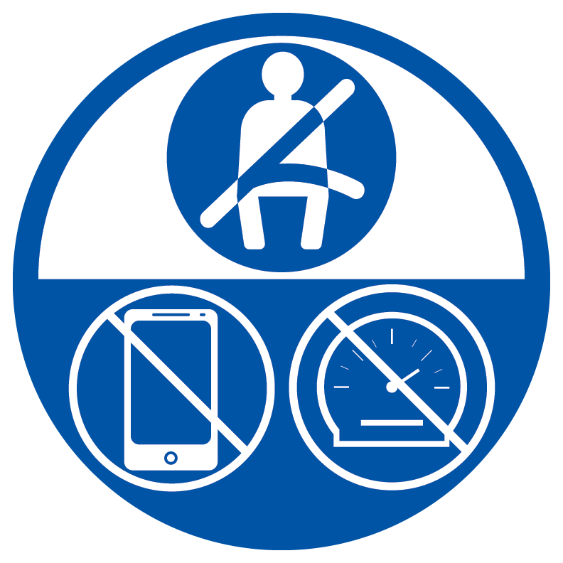
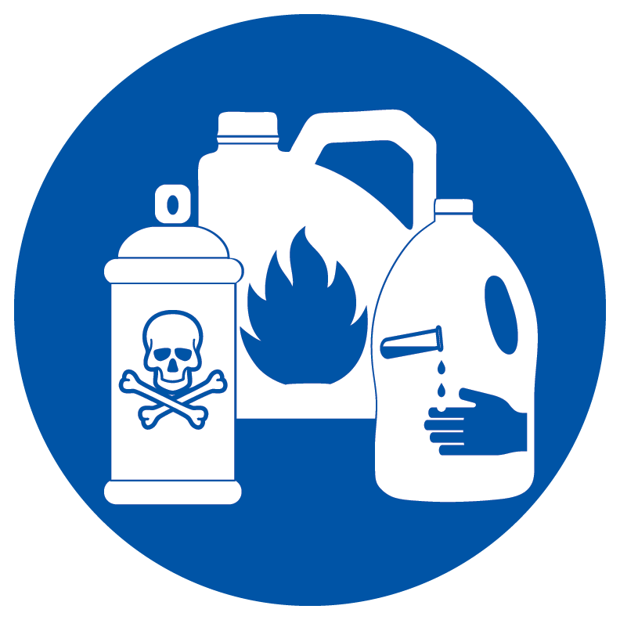
Impegno attivo per le regole salvavita:
formazione - È responsabilità di tutti comprendere le Regole salvavita. Se qualcosa non è chiaro, chiedi!
Rispetto delle Regole salvavita – tutti devono rispettare queste regole a prescindere dalla posizione o dal ruolo ricoperto.
Valutazione dei rischi -Prima di svolgere un'attività, consultare le Regole salvavita in relazione a quella attività.
Intervento - Tutti hanno il diritto di richiedere che un'operazione o un'attività vengano interrotte se si ritiene che una Regola salvavita non venga rispettata e che i dipendenti siano a rischio.
Lavorare assieme in modo attivo - Se vedi un collega a rischio, dì qualcosa
Controlli per la sicurezza
Spazi ristretti
Guida sicura
Isolamento energetico
Lavori a caldo
Linea di fuoco
Materiali pericolosi
Protezione da caduta
Notes:
Leaders have a responsibility to create an environment that enforces these rules, but every employee has a responsibility for demonstrating behaviors and actions that adhere to the Life Saving Rules.
An active commitment to the Life Saving Rules includes:
Education - It’s your responsibility to understand the Life Saving Rules. If unclear, ask!
Adherence to the Life Saving Rules – everyone is required to follow these rules regardless of position or job role
Risk Assessment -Before conducting a task, review the task against the Life Saving Rules.
Intervention - Everyone has the right to request an operation or activity be stopped if they believe a Life Saving Rule is not being followed and employees are at risk.
Actively Working together - If you see a fellow worker at risk, say something
Life Savings Rules are not to be ignored or take on alternative meanings. They are to be respected, upheld and consistently executed. We are all responsible and accountable.

Slide 14
Comprensione delle regole salvavita (LSR)
Le regole salvavita NON SONO
Una politica completa sulla sicurezza
Formazione formale
Regole punitive “trabocchetto” utilizzate solo per azioni disciplinari
Le regole salvavita SONO
Promemoria delle aree di rischio più comuni
Principi guida per i comportamenti necessari di base in relazione a ciascuna area di rischio
Linee guida per lo sviluppo di un comportamento che protegga i dipendenti da lesioni gravi o morte Tuttavia, la gravità dei pericoli trattati dalle LSR richiede che questa politica abbia una connotazione disciplinare.

Slide 15
ORGANIZZAZIONE DEL LUOGO DI LAVORO – 5S
Il sistema delle 5S è un processo di miglioramento continuo che promuove la produttività e accresce la sicurezza sul luogo di lavoro.
SORT (riordinare)
Implicazioni per la sicurezza:
eliminazione degli ostacoli.
Un minor numero di oggetti che possono fare inciampare, cadere e che possono prendere fuoco o causare altri tipi di danni. Un luogo di lavoro ben ordinato è un luogo di lavoro più sicuro.
STANDARDIZE (standardizzare)
Implicazioni per la sicurezza:
riduzione del rischio di malfunzionamenti, incidenti e altri problemi di sicurezza.
I luoghi di lavoro che rispettano i processi standard hanno dimostrato di essere ambienti più sicuri.
Migliori aspettative relative al luogo di lavoro per i nuovi dipendenti.
SISTEMA E ORGANIZZA (set in order)
Implicazioni per la sicurezza:
minori probabilità che un dipendente prenda l'oggetto sbagliato.
L'utilizzo degli oggetti sbagliati può provocare gravi rischi per la sicurezza.
SUSTAIN (continuità)
Implicazioni per la sicurezza:
più la metodologia 5S viene rispettata e migliorata, più sicura sarà la struttura.
Uno stabilimento con uno sforzo continuativo sarà molto più sicuro.
SHINE (rifinitura)
Implicazioni per la sicurezza:
pulire polvere e olio eliminare il rischio di incendio.
Ripulire le fuoriuscite riduce il rischio di scivolamenti e cadute.
Notes:
The 5S System is a continuous improvement process designed to improve productivity that also improves workplace safety. For each step in the 5S System, there are specific safety implications that create a safer work environment when followed.
Sorting removes unnecessary items from the work area creating less clutter do there are fewer obstacles causing trips and falls.
Setting in Order makes it easier to access tools reducing the likelihood that incorrect items are used that cause safety risks.
Shining created a clean workspace free of dust and oil that create fire hazards and spills that can cause slips and falls.
Standardization ensures everyone performs tasks in the same manner and reinforces safe behavior.
Sustaining is the practice of continually re-evaluating the workspace and behavior to ensure the safest space possible.

Slide 16
ORGANIZZAZIONE DEL LUOGO DI LAVORO – 5S
vantaggi di un luogo di lavoro organizzato:
Rischio ridotto di incidenti
Migliore utilizzo del tempo
Minore spreco di spazio
Interruzioni ridotte per i macchinari
Continuità e qualità migliorate
Morale più alto
Categoria di infortuni 2023
Nel 2023, circa il 41% degli infortuni si è verificato in categorie in cui la sicurezza viene migliorata grazie all'organizzazione del luogo di lavoro.
Notes:
Having a well organized and clutter-free working space lowers the risk of accidents such as slips and trips, toppling or falling objects, and exposure to hazardous materials.
More than 60% of injuries in 2021 could have potentially been prevented with workplace organization—5S program.
An organized, clean work environment speaks to safety behavior and expectations
Clutter in the workspace causes a higher risks of slips, trips and falls along with the potential of falling objects and blind walking spots.
If the work area is disorganized, cluttered or dirty, employees can question whether leadership cares about safety and whether they should care about safety.

Slide 17
Leadership per la sicurezza: tutti fanno la loro parte.
Notes:
Having the elements of safety culture means nothing means nothing unless it is embodied and practiced by employees.
When it comes to safety everyone is a leader regardless or job role or title.

Slide 18
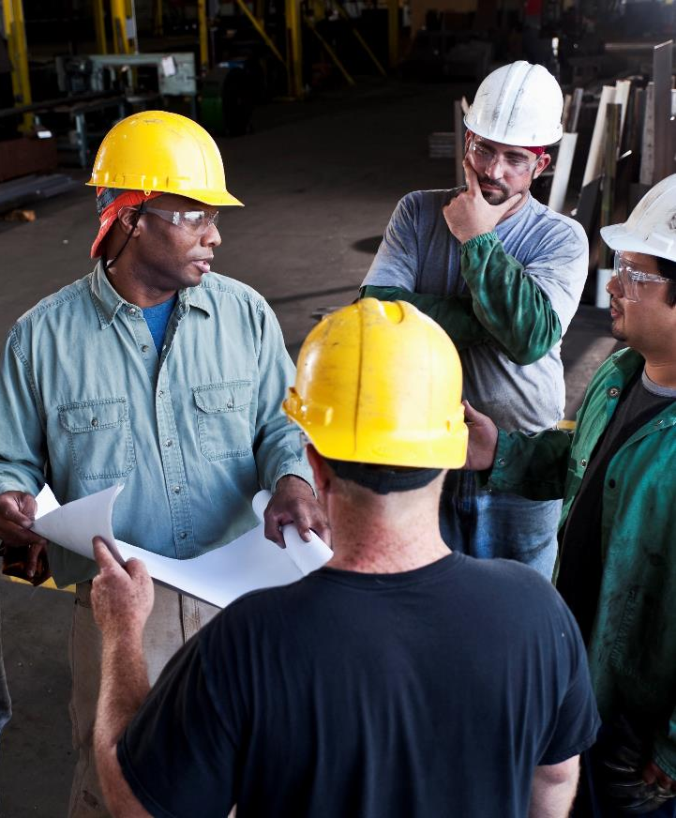
CHE COS'È LA LEADERSHIP PER LA SICUREZZA?
La leadership per la sicurezza non deve essere una persona in un ruolo di leadership.
Leader per la sicurezza:
Mostrare di avere comportamenti personali sicuri
Ispirare gli altri
Rispetto accurato dei protocolli di sicurezza
Parlare apertamente in modo costruttivo
Accertarsi che i dipendenti lavorino in modo sicuro
Ascoltare i dubbi dei dipendenti in relazione alla sicurezza
Notes:
Safety leadership does not have to be a person in a leadership role (Lead hand, Supervisor, Manager).
A safety leader is somebody who not only exhibits personal safety behaviors but inspires others to do the same. These are people who not only follow safety protocols precisely but speak up in a constructive way when they see that others could be doing something in a safer manner. They acknowledge employees working safely and take time to listen to employees’ safety concern.
Having additional safety leaders results in more sustained, consistent and positive safety performance and behaviors.

Slide 19
MOBILITAZIONE GLOBALE PER LA SICUREZZA 2024
Analisi delle cause alla radice
Perché è importante determinare la causa alla radice?
Sistemare le cose
Allontanarsi dalle persone colpevoli
Considerare le persone responsabili
Esempio:
Incidente: Ricezione di una multa per alta velocità
Perché?
Colto in eccesso di velocità
Perché?
Perché?
Ritardo sul lavoro
Perché?
Perché?
Dormito troppo
Perché?
Perché?
La sveglia non ha funzionato
Perché?
Perché?
Batterie del tutto scariche
Perché?
Perché?
Le batterie non sono state sostituite
Soluzione: Impostare la sveglia o sostituire le batterie prima che si esauriscano.
Un passo avanti verso la sicurezza
19
Notes:
When incidents happen, it is easy to lay blame on the specific circumstances and individual involved but most safety incidents have more than one attributing factor. When we examine incidents to discover root causes, we realize there are many opportunities to accept responsibility and effect change. A change in behavior or circumstances at any level of the root cause analysis, could have prevented the incident in question.
When we all accept responsibility for creating the environment or circumstances that facilitated an incident, we can effectuate meaningful change that ensures a safe workplace for everyone.

Slide 20
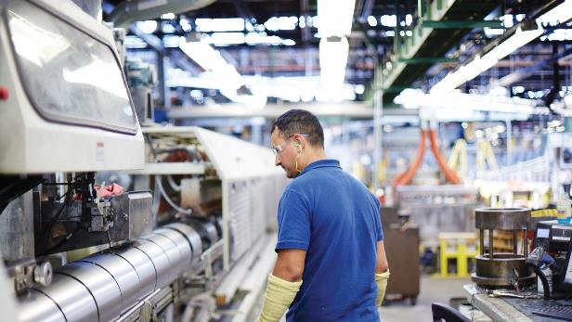
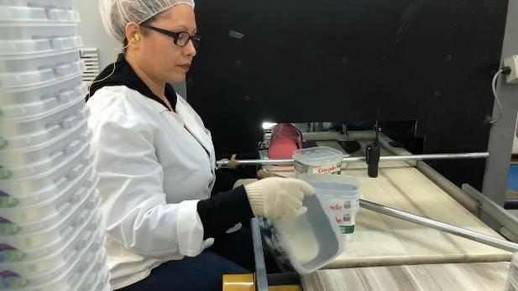
MOBILITAZIONE GLOBALE PER LA SICUREZZA 2024
Tutti sono responsabili della sicurezza
Rispetto delle procedure
Assunzione di titolarità
Diritto di interruzione dei lavori e segnalazione
Intervento nel caso in cui le azioni o l'ambiente non sembrino sicuri
Porre domande per stabilire se la situazione non è sicura
Segnalazione a un responsabile o a un supervisore
La sicurezza è personale – Portala al lavoro e riportala a casa!
Un passo avanti verso la sicurezza
20
Notes:
While the building of a safety culture begins with leadership, everyone has a responsibility for the safety of ourselves and those around us. Each one of us shares the responsibility of making sure everyone goes home safe every day. We can achieve this by following the safety procedures that are in place and taking personal ownership for ensuring safety is the first element in every decision we make.
Every employee has the right and responsibility to stop work and report unsafe conditions or actions. Any employee can intervene and has the right to request an operation or activity be stopped if they believe a situation is unsafe and employees are at risk. If you are not sure, you should at report the situation to a supervisor or manager. If your “gut” is telling you something is unsafe, then it probably is.
Safety is personal. So personal that you take it take it home. When you are mowing the lawn or hanging Christmas lights, what safety example are you setting for your neighbors or kids? No matter where you are or what you are doing, safety matters.

Slide 21
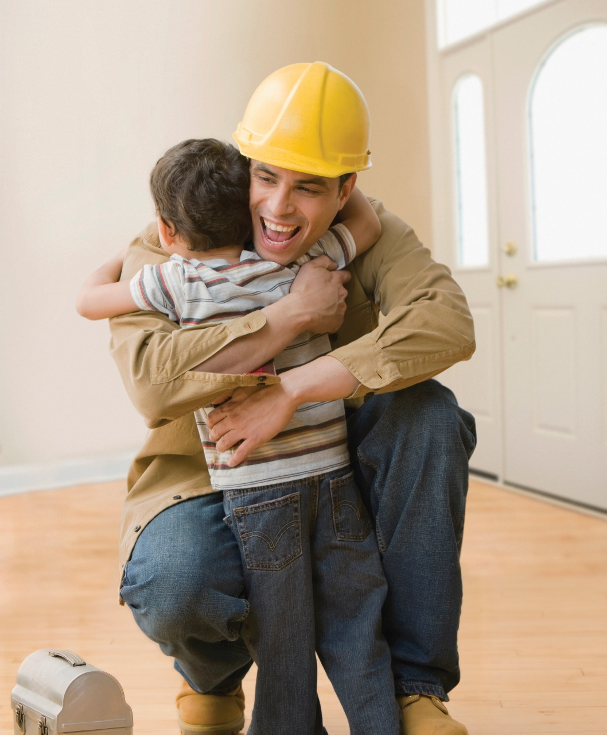
MOBILITAZIONE GLOBALE PER LA SICUREZZA 2024
Quali azioni TU metterai in atto?
È giunto il momento di fare…
“Un passo avanti verso la sicurezza”
Un passo avanti verso la sicurezza
21
Notes:
Safety must be a commitment that is made by every employee everyday and we can all do something to improve our commitment to safety. Think about your work environment and action and make a commitment to improve or change something that will help keep you and your fellow employees safer.
You will never know the injury that is prevented when you practice safety leadership.
What actions will YOU take?

